Slide 1
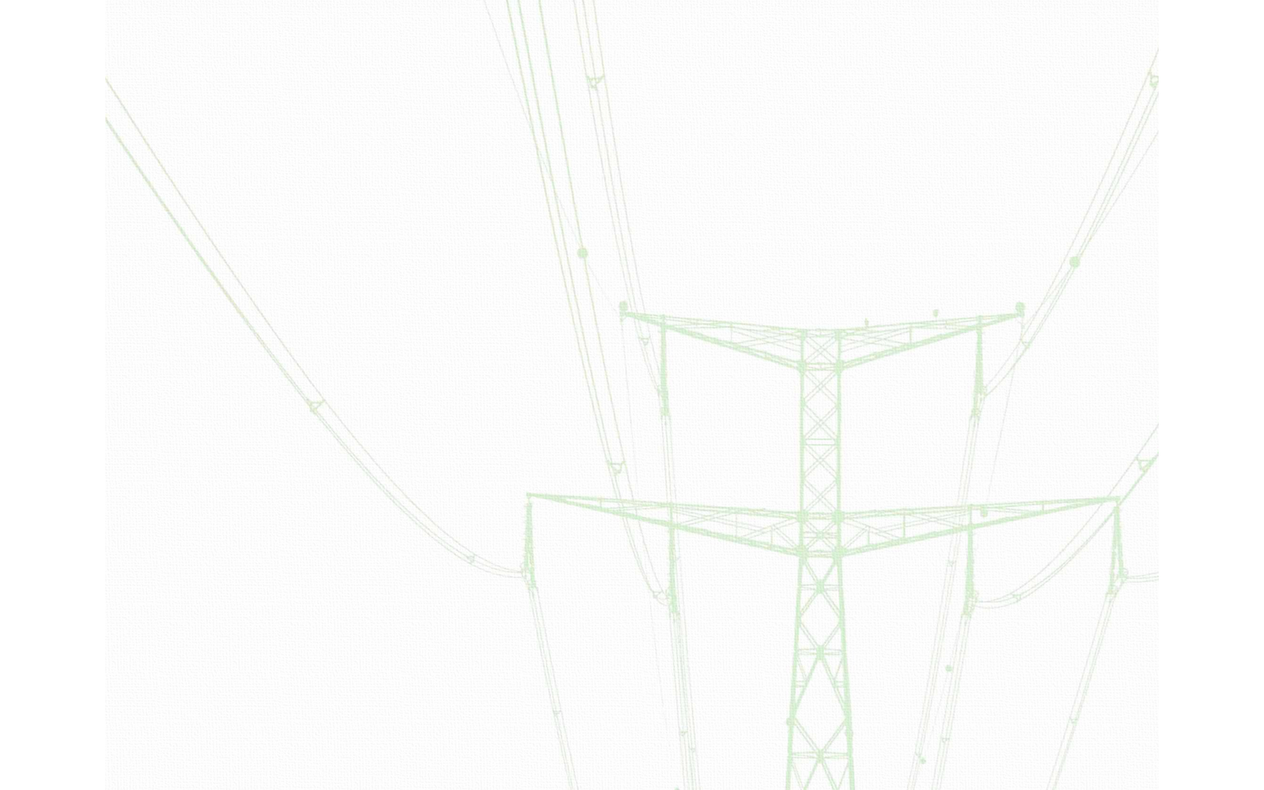



Háromfázisú inverterek szabályozása
Témalabor beszámoló
BME V1323, 2019.12.20.
Sövény Gergely Máté, Friedreich Bálint
Villamos Energetika Tanszék
Villamos Művek és Környezet Csoport

Slide 2
Mai témák
Inverterek típusai és feladata
Szabályozási megfontolások
Forgó referenciarendszer
HMKE-k terjedése - 10kW Modell
Mögöttes hálózat hatása

Slide 3
Releváns irodalom
Voltage-Sourced Converters in Power Systems (Yazdani, Iravan)
Control of Power Converters in AC Microgrids (IEEE)
TIDA-01606 10kW 3ph Reference Design (Texas Instruments)

Slide 4
Inverter feladatai
Hálózat állapotának figyelése
Hálózati szinkronizáció
Teljesítmény alapjelek követése
  Hatásos és meddő (P, Q)
Teljesítményfokozat vezérlése

Slide 5
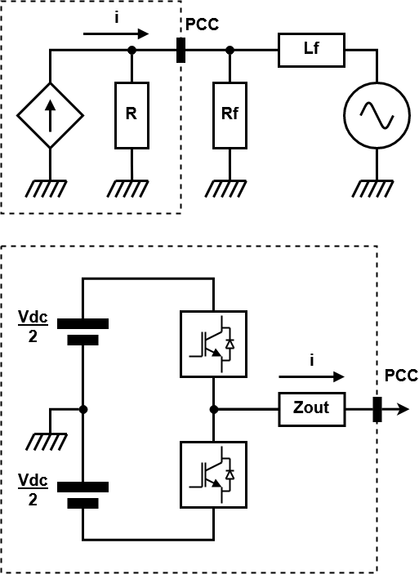
Áramköri modell (Grid-feeding)

Slide 6
Áramköri modell (Félhíd)

Slide 7
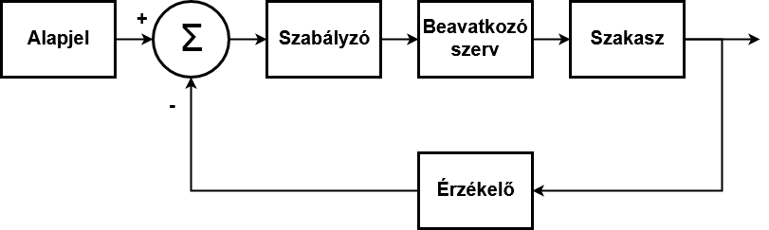
Zárt szabályzási kör

Slide 8
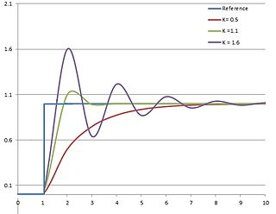
Inverter szabályozás (PI)

Slide 9
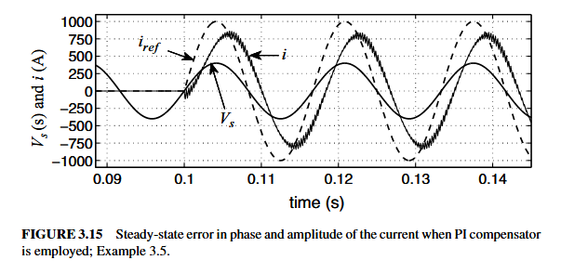
Inverter szabályozás (PI)

Slide 10
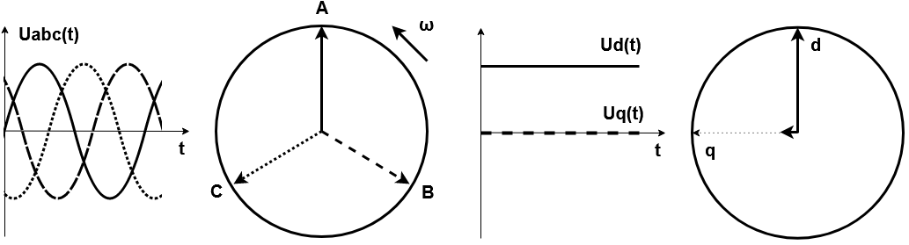
dq forgó
referencia

Slide 11
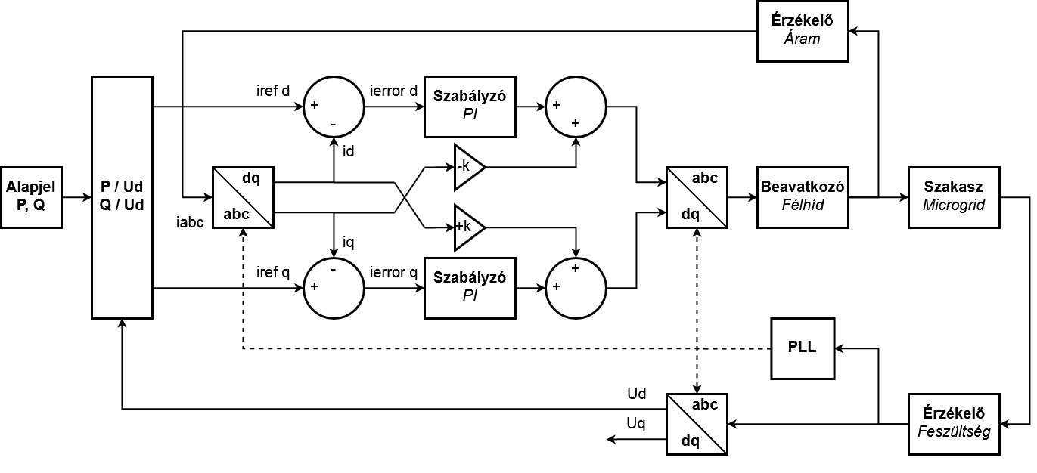
dq referencia szerinti szabályozás

Slide 12
Specifikáció
3ph 400 VAC Cstalakozás
600-1000 VDC Input
Max. 10kVA (PF>0.7) [18 A]

Slide 13
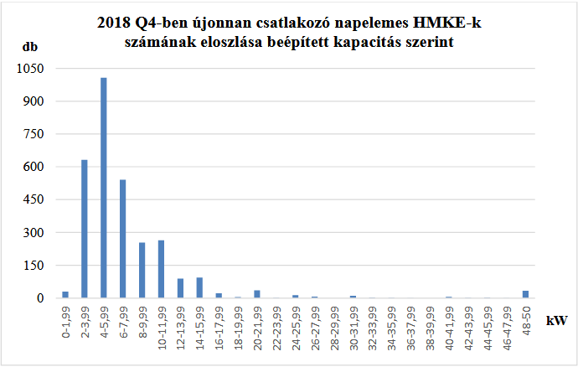
Újonnan csatlakozó HMKE-k

Slide 14
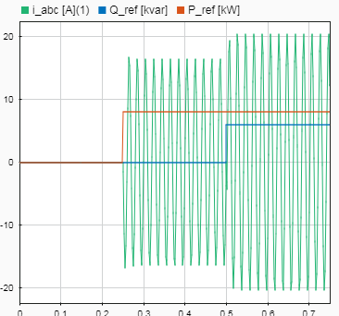
Szimulációs eredmények

Slide 15
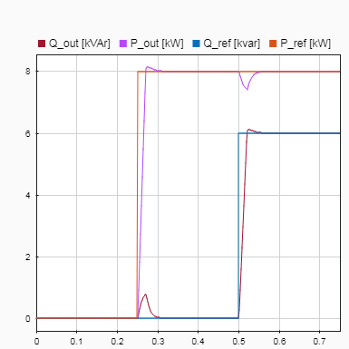
Szimulációs eredmények

Slide 16
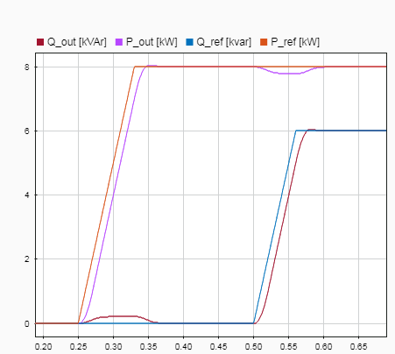
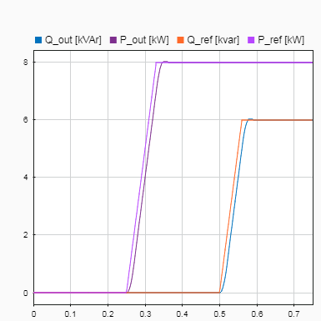
Szimulációs eredmények

Slide 17
Szabályzási feladat blokkvázlata

Slide 18
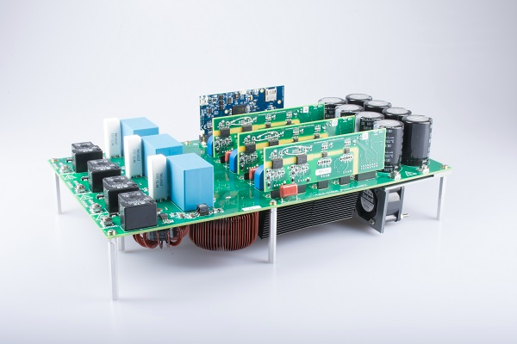
Texas Instruments (10kW 3PH)

Slide 19
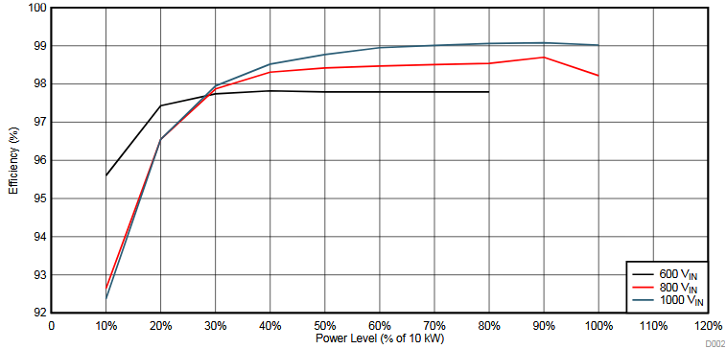
Inverter Hatásfok

Slide 20
Bálint diái 1

Slide 21
Bálint diái 2

Slide 22
Háromfázisú inverterek szabályozása
Köszönjük a figyelmet!
Sövény Gergely Máté, Friedreich Bálint
Villamos Energetika Tanszék
Villamos Művek és Környezet Csoport

